Slide 1
UE 4 - Aikataulu
Vk 15 Suomen uskontotilanne ja sen muutokset & uskonnonvapaus
kpl 1-3
Vk 16 Muinaisusko, katolisuus, Kustaa Vaasa ja puhdasoppisuus
kpl 4-7
1. media-analyysi 16.4.
Vk 17 Herätysliikkeet, kirkko&kunnat 1800-luku, ev.lut.kirkko 1900-luku
kpl 8-10
Vk 18 Monivalintakoe 28.4.
kpl 11-14
Uskonnottomuus
kpl 18
Vk 19 Juutalaiset, muslimit, hindulaisuus, buddhalaisuus Suomessa,
kpl 15-17
Vk 20 Uskonto julkisessa elämässä, kansalaistoiminta ym.
kpl 19-21
Vk 21 Koe
Maanantaina 18.5.
Kesäloma!!!!

Slide 2
Tunnilla tänään
Viikon aikataulut & muistutus muslimivierailusta: Mieti yksi kysymys
Monivalintakoe
Katolinen ja ortodoksinen piispa Suomessa
Testaa oletko vapaa-ajattelija
Uskonnottomat tilaisuudet - vaihtoehtoja
Kpl 18 Uskonnottomuus Suomessa
Tauko

Slide 3
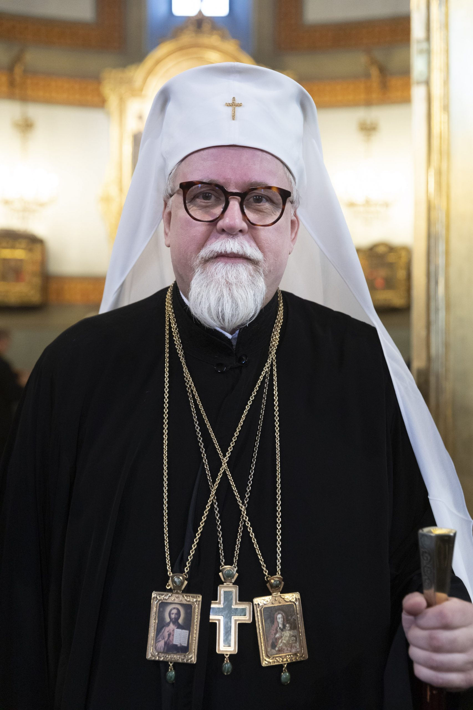
Suomen ortodoksisen kirkon arkkipiispa Elia
Elia Wallgrén s. 8.12.1961 Kajaani
Tukholman opettajakorkeakoulu 1986, luokanopettajan tutkinto
ortodoksisen kirkon jäseneksi vuonna 1994
Joensuun (nyk. Itä-Suomen) yliopisto 1996–2001 (ortodoksinen teologia)
Pyhän Vladimirin seminaari, New York , Master of Divinity -tutkinto 2003
vihitty diakoniksi 29.5.2003, vihitty papiksi 1.9.2003
Jyväskylän ort. seurakunnan pappi 2003–2006 ja Vaasan 2006–2014
valittiin Oulun metropoliitaksi kirkolliskokouksessa 26.11.2014
vihitty piispaksi ja asetettu Oulun metropoliitan toimeen 11.1.2015
Suomen Ekumeenisen Neuvoston hallituksen puheenjohtaja 2025–2027
valittu arkkipiispaksi kirkolliskokouksessa 28.11.2024
kielitaito: suomi (äidinkieli), ruotsi (erinomainen), englanti (erinomainen), tsekki (erinomainen), saksa (hyvä), espanja (hyvä), viro (tyydyttävä), puola (tyydyttävä), venäjä (tyydyttävä)
Kuva: Jyri Pitkänen

Slide 4
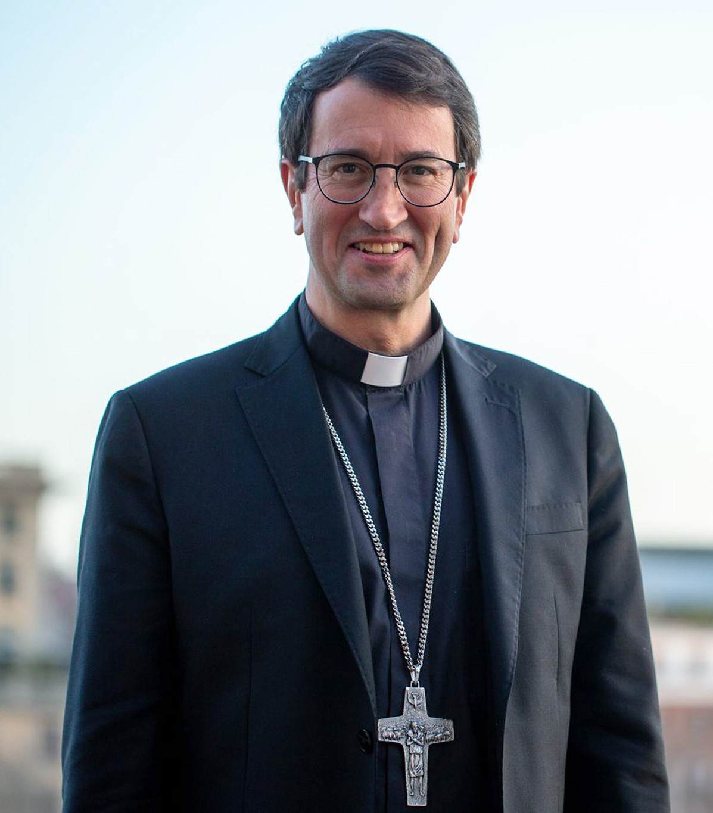
Suomen katolisen kirkon piispa
Raimo Goyarrola
Syntynyt Bilbaossa (Baskimaassa), Espanjassa 20.7.1969.
1993 valmistuminen lääkäriksi
2001 teologian tohtori, aiheena Pietarin virka
14.2.2002 diakoninvihkimys 1.9.2002 pappisvihkimys
Helsinki (Suomi) 2006–
2006–2017 kappalainen opiskelija-asuntola Tavasttähdessä ja nuorisoyhdistys Kuunarikerhossa
2008–2012 yliopistopappi Aalto-yliopistossa
2008–2011 uskonnonopettaja kouluissa
2017– vankilapappi Helsingin ja Vantaan alueella
2022– lääketieteen tohtorikoulutettava palliatiivisesta hoidosta Itä-Suomen yliopistossa Kuopiossa
29.9.2023 valittu piispaksi
25.11.2023 piispanvihkimys Helsingissä
Kuva: katolinen.tiedotuskeskus

Slide 5
18. Uskonnottomat
Ydinsisällöt

Slide 6
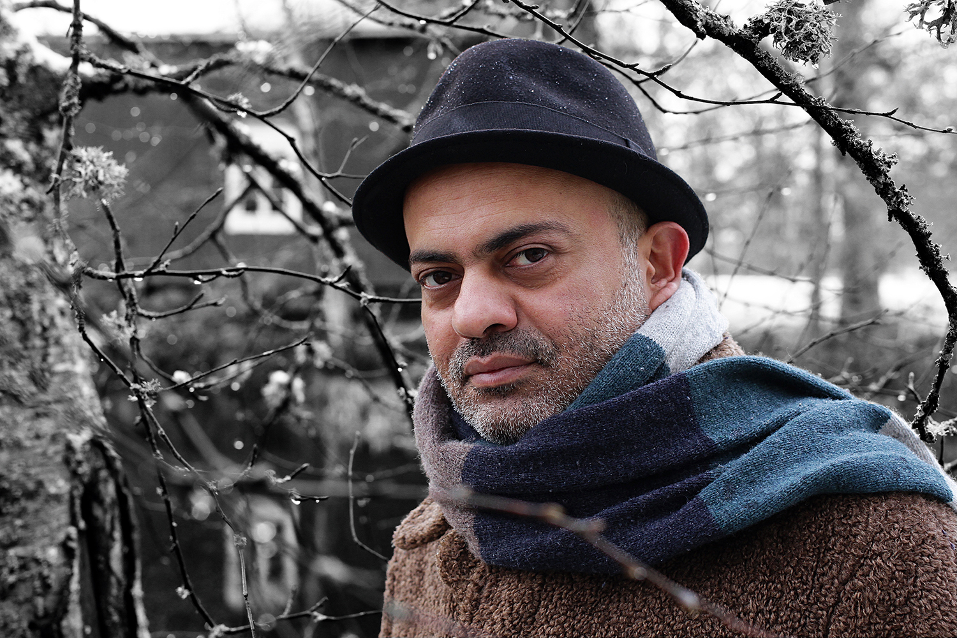
Uskonnottomuus Suomessa
Suomen lain mukaan kansalaisella on oikeus olla harjoittamatta uskontoa ja olla kuulumatta mihinkään uskonnolliseen yhteisöön.
Uskonnottomuutta ei voida päätellä suoraan jättäytymisestä uskonnollisten yhteisöjen ulkopuolelle, koska myös uskonnollisiin yhdyskuntiin kuuluva voi mieltää itsensä uskonnottomaksi.
Tutkimusten mukaan noin 29 prosenttia suomalaisista voitaisiin luokitella uskonnottomiksi.
Uskonnottomien joukko on hyvin monimuotoinen.
Vuonna 2024 uskontokuntiin kuulumattomia oli 34,9%

Slide 7

Uskonnottomuus osana maailmankuvaa
Osa uskonnottomista pohtii aktiivisesti omaa uskonnottomuuttaan, mutta osa on uskonnon suhteen pikemminkin välinpitämättömiä.
Uskonnoton ihminen voi kuvata itseään esimerkiksi humanistiksi, ateistiksi, agnostikoksi, skeptikoksi tai vapaa-ajattelijaksi.
Suomessa toimii muutamia uskonnottomien järjestöjä, mutta vain pieni joukko uskonnottomista toimii niissä aktiivisesti.
Uskonnottomien suhde uskontoon voi vaihdella myönteisestä kriittiseen. Uusateismi edustaa erityisen kriittistä näkemystä.

Slide 8
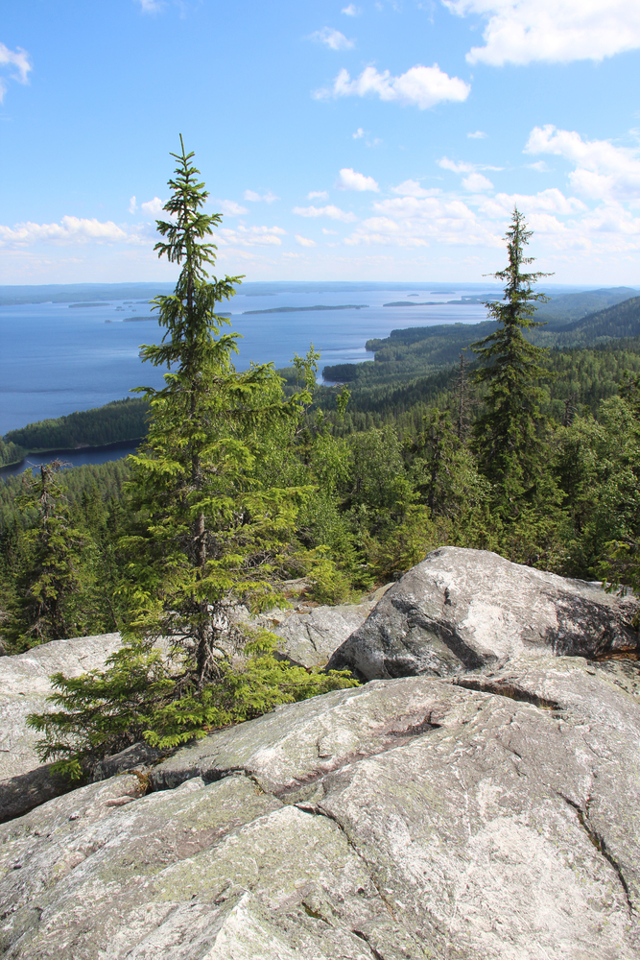
Uskonnoton ajattelu
Naturalistinen käsitys maailmasta
  Näkyväisen luonnon ulkopuolella ei ole yliluonnollista.
  Luotetaan tieteeseen.
Moraali osana inhimillistä todellisuutta
  Moraalin perusteluina ei voida käyttää ihmisen ulkopuolista auktoriteettia, kuten jumalaa.

Slide 9
Uskonnottomuuden historiaa Suomessa
Suomessa alettiin vaatia 1800-luvun lopulla uskonnon ja katsomuksen vapautta myös uskonnottomille.
Vuoden 1923 uskonnonvapauslaissa
  annettiin oikeus erota kirkosta ja jättäytyä uskonnollisten yhdyskuntien ulkopuolelle
  perustettiin uskonnottomien väestökirjanpitoa varten siviilirekisteri.
Siviilirekisteriin kuuluvat aloittivat yhdistystoiminnan 1930-luvulla.
Elämänkatsomustiedon opetus aloitettiin kouluissa 1985.
Suomalaiset järjestöt ovat mukana myös kansainvälisessä toiminnassa.

Slide 10

Uskonnottomat järjestöt
Vapaa-ajattelijain Liitto perustettiin vuonna 1945
  Ylläpitää Uskonnonvapaus.fi -sivustoa sekä osittain Eroakirkosta.fi-sivustoa
  Toimittaa Vapaa Ajattelija -lehteä
Suomen Humanistiliitto perustettiin 1960-luvulla.
Järjestöt ajavat negatiivista uskonnonvapautta, antavat neuvontaa, järjestävät erilaisia keskustelutapahtumia ja kampanjoita.

Slide 11

Uskonnottomuus päiväkodissa ja koulussa
Uskonnottomien perheiden lapset eivät yleensä osallistu päiväkodin tai koulun uskonnollisiin tilaisuuksiin.
Kouluilla on velvollisuus järjestää vaihtoehtoista toimintaa juhlatilaisuuksien ajaksi.
Kouluissa tarjotaan uskonnon oppiaineen vaihtoehtona elämänkatsomustietoa.

Slide 12
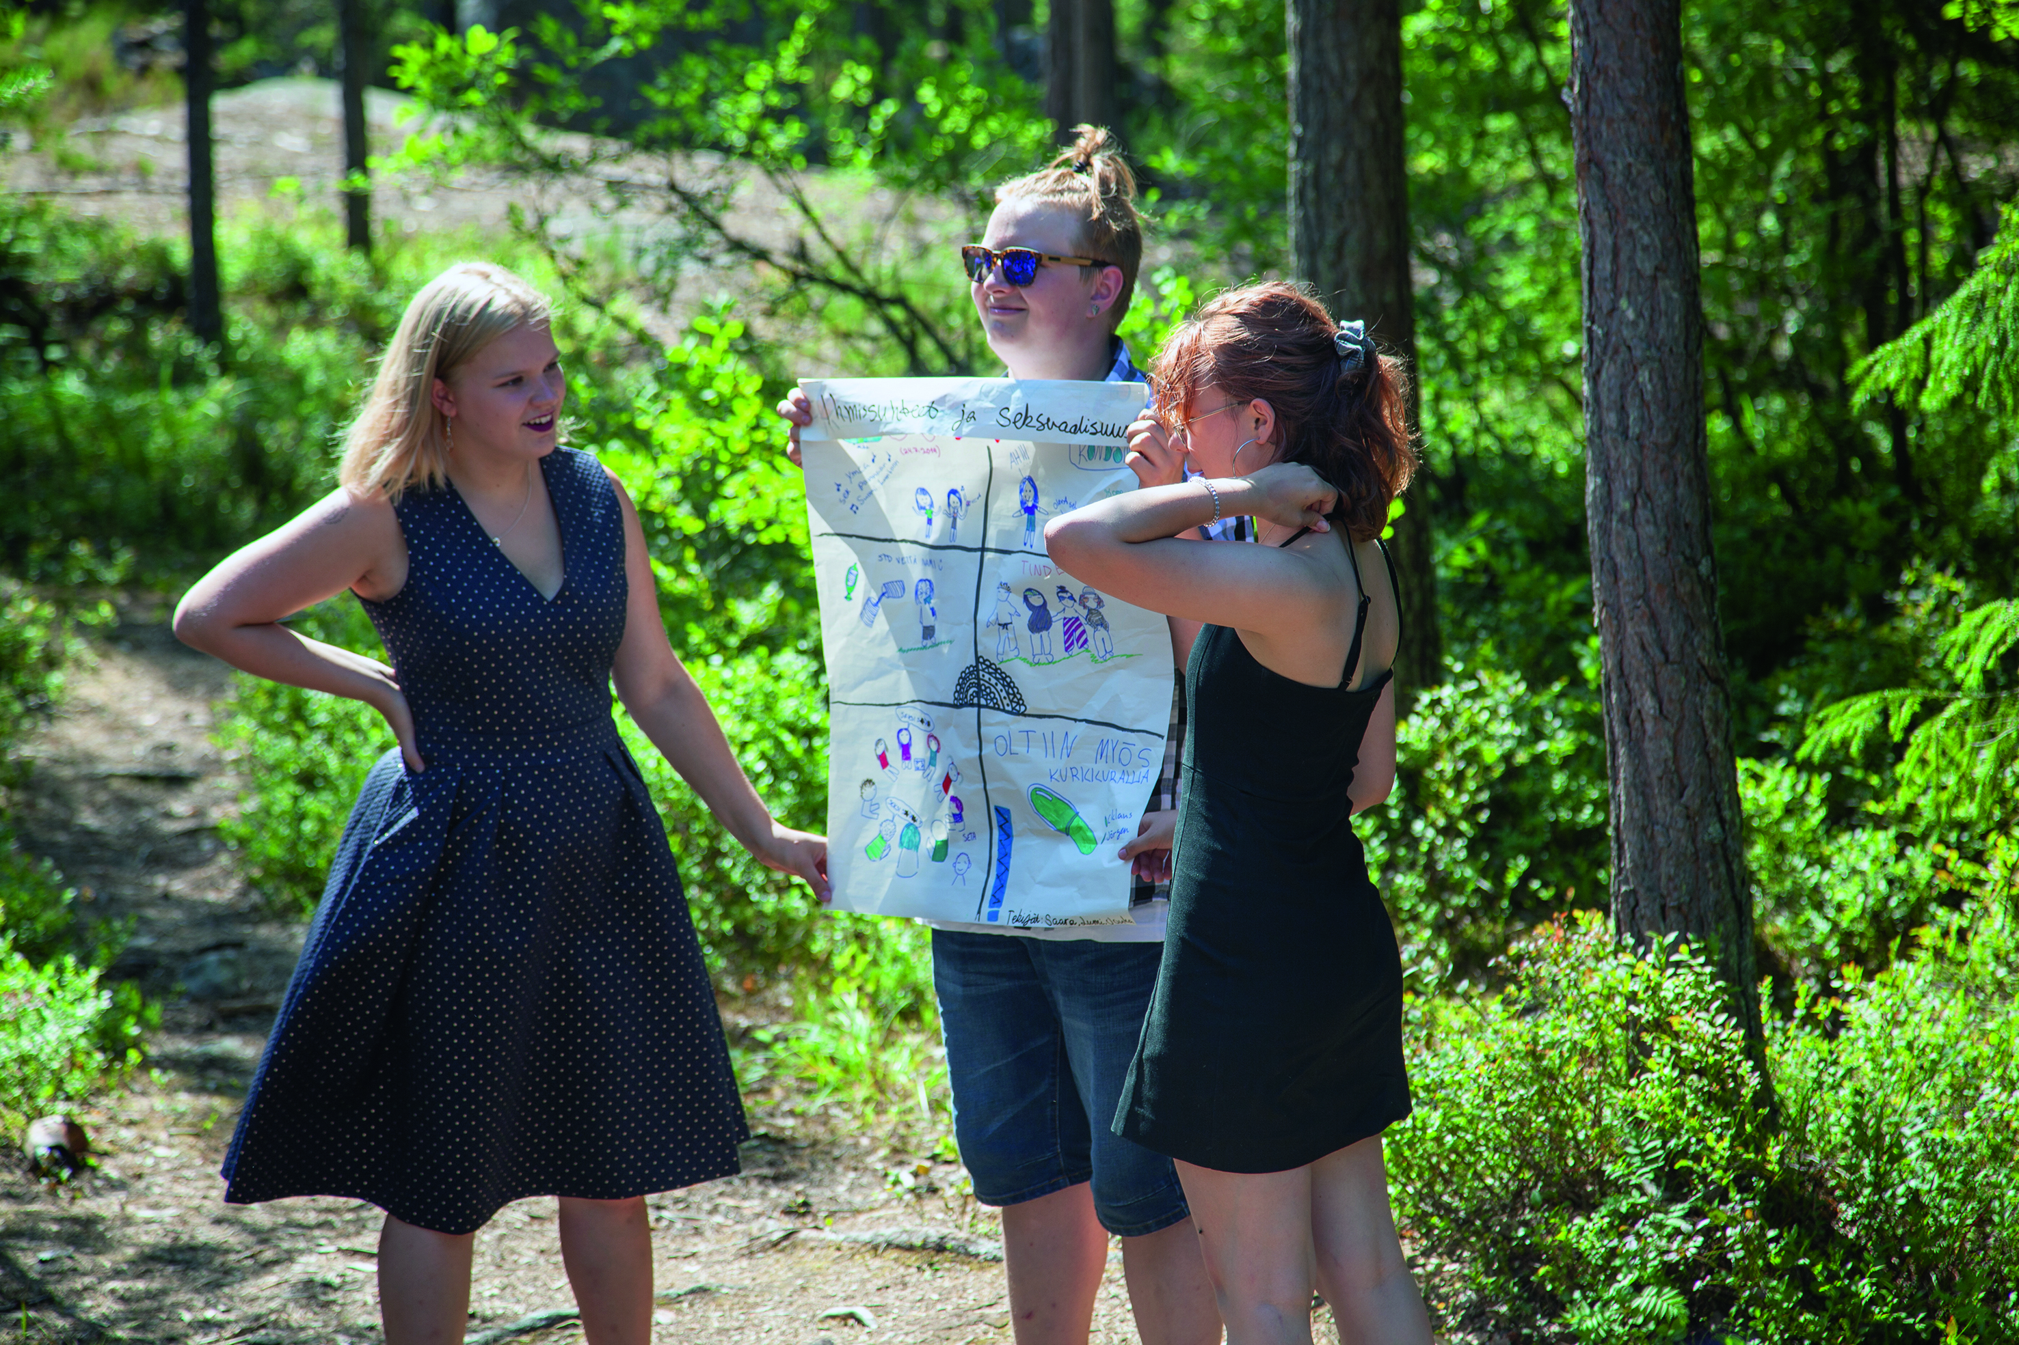
Uskonnottomuus ja elämänvaiheet
Uskonnottomat perheet suunnittelevat itse perhejuhlansa.
Siirtymäriiteille on pyritty kehittämään uskonnottomat vaihtoehdot esim. nimiäiset.
Prometheus-leiri on uskonnollisesti ja poliittisesti sitoutumaton aikuistumisleiri, jonka monet uskonnottomat nuoret käyvät.
Avioliitto solmitaan siviilivihkimisenä maistraatissa tai muussa parin toivomassa paikassa.
Apua siirtymäriittien järjestämiseen voi saada esimerkiksi Pro-Seremoniat -palvelukeskuksesta.

Slide 13
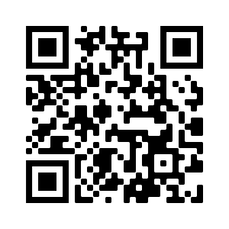
Tee testi
Testaa Vapaa-ajattelijoiden sivustolla olevalla testillä, ovatko ajatuksesi lähellä Vapaa-ajattelijoiden edustamia periaatteita: www.uskotko.fi/oletko-vapaa-ajattelija
Mitä ajattelet saamastasi testituloksesta?
Edustivatko kysymykset mielestäsi uskonnottomuutta vai voiko myös uskonnollinen ihminen osoittautua testin perusteella vapaa-ajattelijaksi?
Mitkä asiat testin perusteella vapaa-ajattelijoille tärkeitä arvoja tai periaatteita?

Slide 14
Selvittäkää, mihin kaikkiin toimintoihin on jo kehitetty uskonnottomia vaihtoehtoja. Lähteinä voi käyttää oppikirjan lukua 19, oppikirjan teema-aukeamia ja uskonnottomien järjestöjen verkkosivuja:
  vapaa-ajattelijat.fi/uskonnoton-tapakulttuuri
  pro-seremoniat.fi
kaste
häät
hautajaiset
rippileiri
joulun vietto
jumalanpalvelus
paasto
ristin merkin tekeminen
pyhiinvaellus
aamuhartaus
iltarukous

